Slide 1

KILBIL MARATHI SHALA
Vancouver, BC
Afzal Khan Story
Story Presented By: Sarthak Nadkarni, Rashmi Kamat, Sahil Paradkar, Tanishka Ramkar, Anapartha Ajrekar, and Arnav Ramkar
Powada By: Om Joshi and Sahil Paradkar
Directed by teachers: Pragati Nadkarni and Deepali Joshi

Slide 2
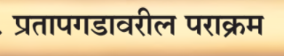
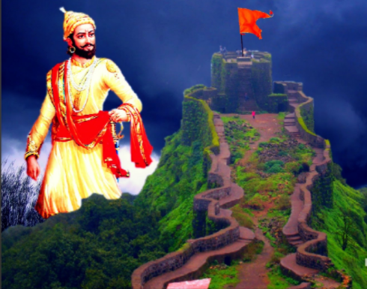

Slide 3
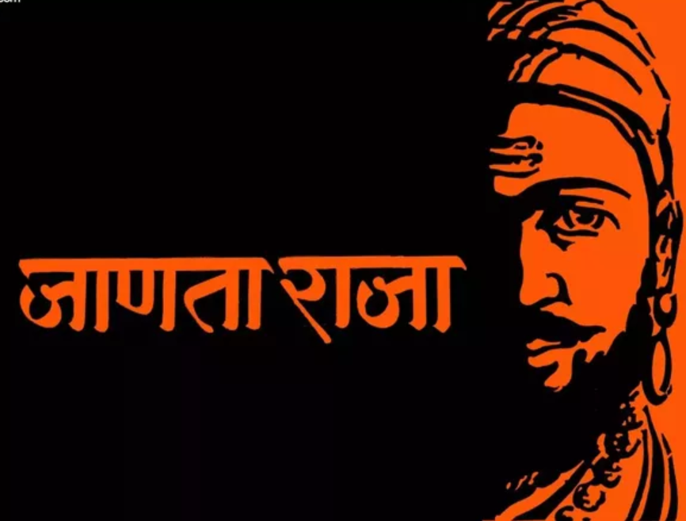
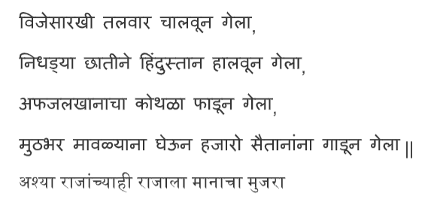

Slide 4
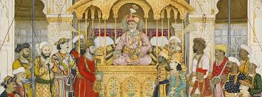
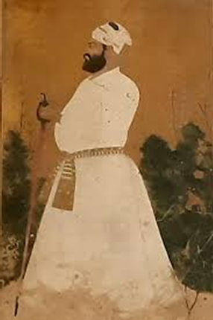
विजापूरच्या दरबारातील गोष्ट. शिवरायांच्या वाढत्या हालचाली ऐकून आदिलशहाचा दरबार काळजीत पडला होता. दरबारात सगळे सरदार गोळा झाले. शिवाजीचा बिमोड कसा करायचा? सांगा कोण तयार आहे शिवाजीचा बंदोबस्त करायला? असा सवाल त्यांना केला गेला. दरबारात शांतता पसरली होती . शिवाजीचा मुकाबला करण्याचे धाडस कोण दाखवणार? तेवढ्यात धिप्पाड देहाचा एक सरदार पुढे आला त्याचे नाव अफजलखान.

Slide 5
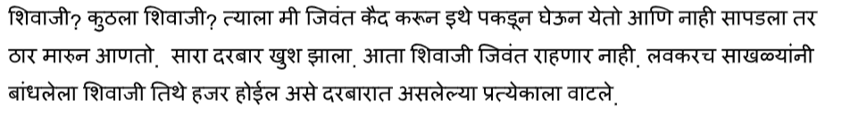
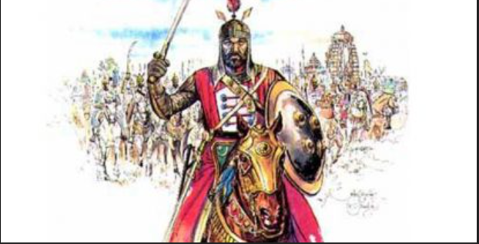

Slide 6
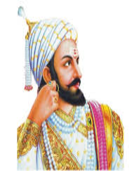
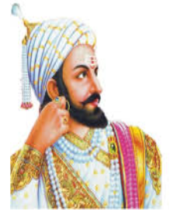
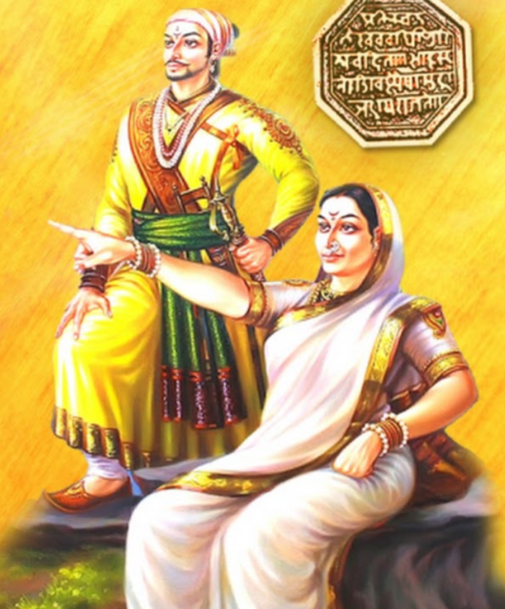
अफजलखान मोठ्या थाटामाटाने विजापुरातून बाहेर पडला. त्याने सोबत प्रचंड सैन्य ठेवून लढाईचे सामान घेतले. शिवराय यावेळी राजगडावर होते. अफजलखान चालून येत आहे ही बातमी त्यांना कळली. स्वराज्यावर मोठे संकट आले. त्यांनी विचार केला, खानाची फौज मोठी, सैन्य मोठे. आपले सैन्य थोडे , आपले राज्य लहान. खानापुढे आपला निभाव लागणार नाही. त्याच्याशी युक्तीनेच सामना दिला पाहिजे.

Slide 7
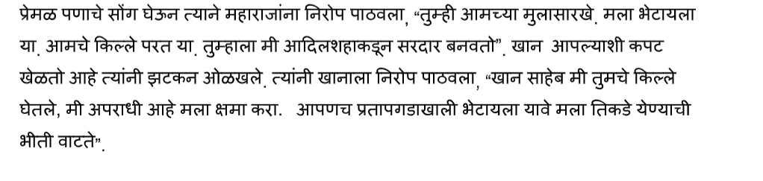
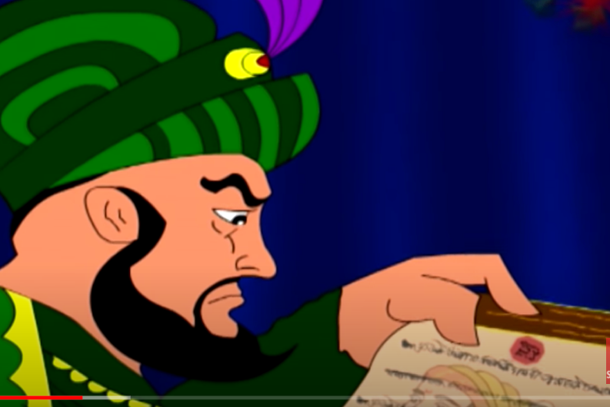

Slide 8
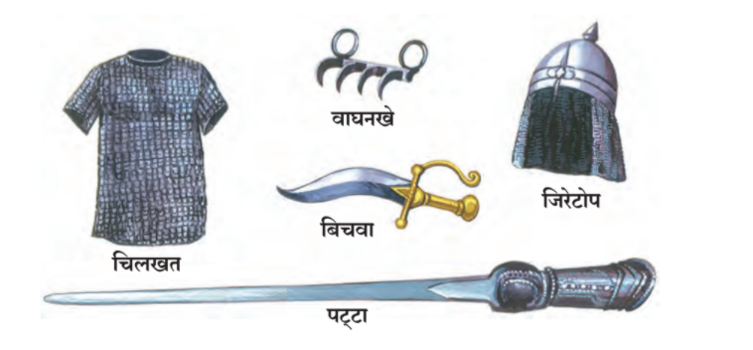
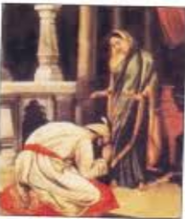
हा निरोप ऐकून अफजल खान खूप खुश झाला. भेट ठरली प्रताप गडाखालच्या माचीवर भेटीसाठी छान शामियाना उभारला. शिवरायांनी सावधगिरीने कोणी कुठे लपून बसायचे, काय करायचे या सूचना आपल्या मावळ्यांना दिल्या. भेटीचा दिवस उजाडला. शिवरायांनी देवी भवानीचे दर्शन घेतले आणि पोशाख करण्यास सुरुवात केली. पायात सुरुवार, अंगात चिलखत आणि त्यावर जरीचा अंगरखा घातला. डोक्यावर जिरेटोप घालून मंदिल बांधला. डाव्या हाताच्या बोटात वाघनखे चढवली, अस्तनीत बिचवा लपवला आणि सोबत पट्टा घेतला. बरोबर महत्त्वाचे १० अंगरक्षकही घेतले .

Slide 9
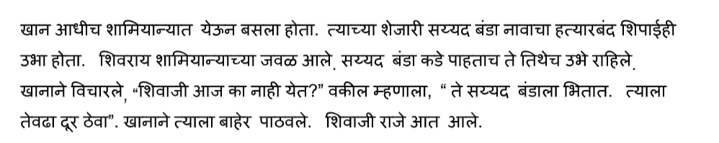
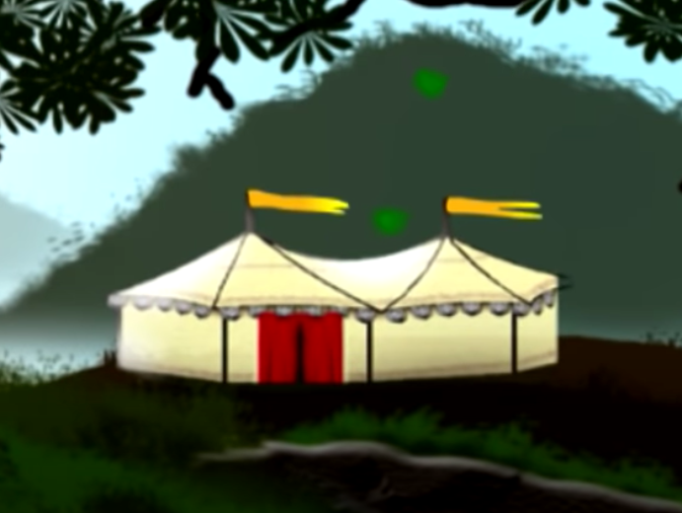

Slide 10
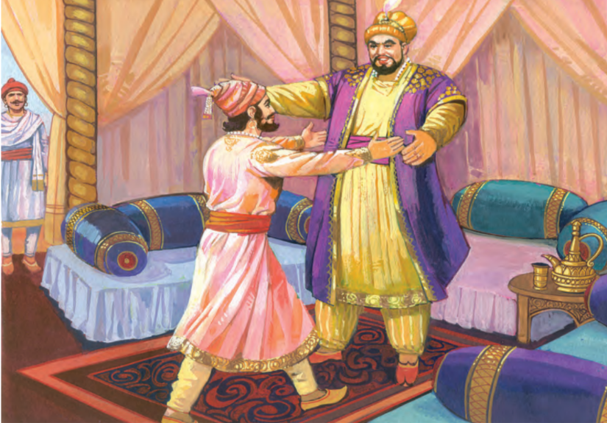
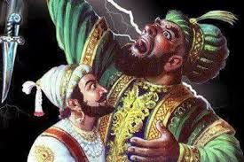
खान म्हणाला, “ राजे आत या आम्हाला भेटा आणि त्याने हात पसरले”. महाराज सावध होऊन पुढे आले. धिप्पाड खाना पुढे शिवराय ठेंगणे होते . शिवरायांचे मस्तक खानच्या छातीवर आले तोच शिवरायांना आलिंगन देत खानाने शिवरायांची मान आपल्या बगलेत दाबली. दुसऱ्या हाताने शिवरायांच्या कुशीत कट्यारीचा वार केला. राजांच्या अंगावरचा अंगरखा टर्रकन फाटला. त्याखाली चिलखत होते त्यामुळे शिवराय बचावले. खानाचा घातकी डाव त्यांनी ओळखला. चपळाईने खानाच्या पोटावर वाघनखांचा मारा केला. अस्तनीत लपवलेला बिचवा उजव्या हाताने काढून खसकन खानाच्या पोटात खुपसला. खानाची आतडी बाहेर आली. “ या अल्ला दगा- दगा” असे ओरडत, खान कोसळला.

Slide 11
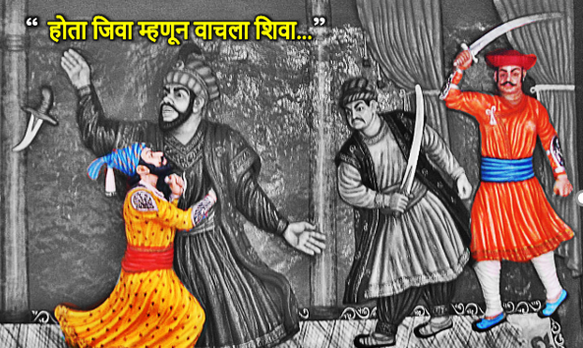
खानाच्या वकिलाने महाराजांवर पट्ट्याने वार केला पण राजांनी त्याला ठार केला. आवाज ऐकून सय्यद बंडा राजांवर धावून गेला . तो पट्ट्याने वार करणार एवढ्यात जिवाजी महालाने बंडाचा हातच कापला. तेव्हापासून होता जिवा म्हणून वाचला शिवा ही म्हण प्रचारात आली.

Slide 12
Thank You For Listening

